Slide 1

机器学习与电力系统
赵思亮
2022.05.30

Slide 2

PartⅠ 机器学习

Slide 3
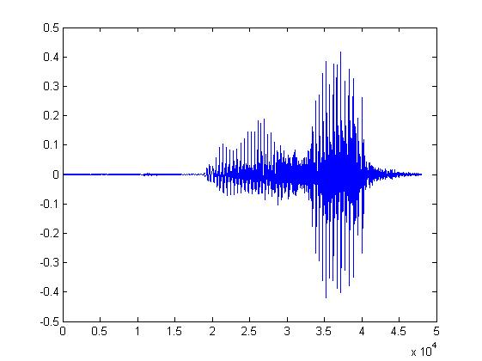

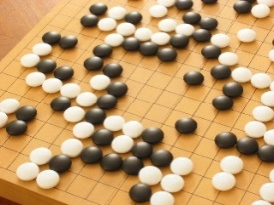
机器学习 ≈ 寻找函数
语音辨识
图像识别
下围棋AlphaGo
“你好吗”
“猫”
“黑白子的位置”
(下一步落子位置)
Notes:
From Data

Slide 4

不同类型的函数
回归: 这个函数输出一个标量。
预测 PM2.5
今天的PM2.5数值
f
温度
明天的PM2.5数值
O₃的浓度
分类: 给定选项 (类别)，函数从类别中选择一个正确的选项。
垃圾过滤
f
是/不是

Slide 5
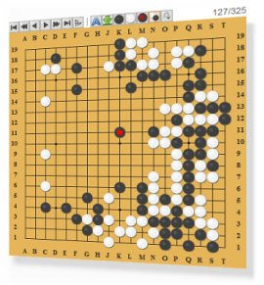

不同类型的函数
分类: 给定选项 (类别)，函数从类别中选择一个正确的选项。
每个位置都是一个类别
(19 x 19 类别)
Function
棋盘上的一个位置
下一步
AlphaGO
Notes:
Reinforcement learning?

Slide 6
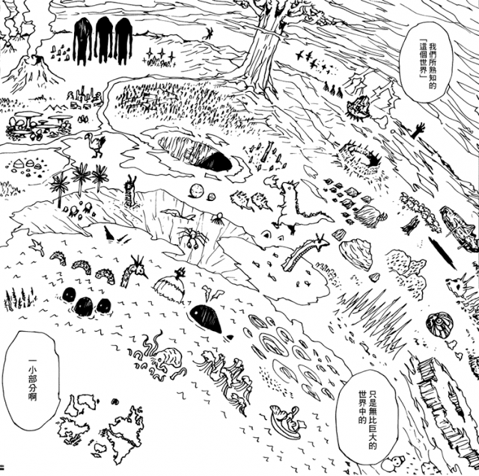
结构化学习
创造一些有结构的东西 (图片，文档等)
回归,
分类
Notes:
描述主角炭治郎为了寻求被变成鬼的妹妹变回人类的方法，并踏上斩鬼之旅的奇幻故事。

Slide 7

如何寻找某个函数? 一个小例子
Notes:
Predicting the number of subscribers
(Skip this part is you already have basic idea about ML)
Gradient
Limitation
Deep Learning
Introduction

Slide 8
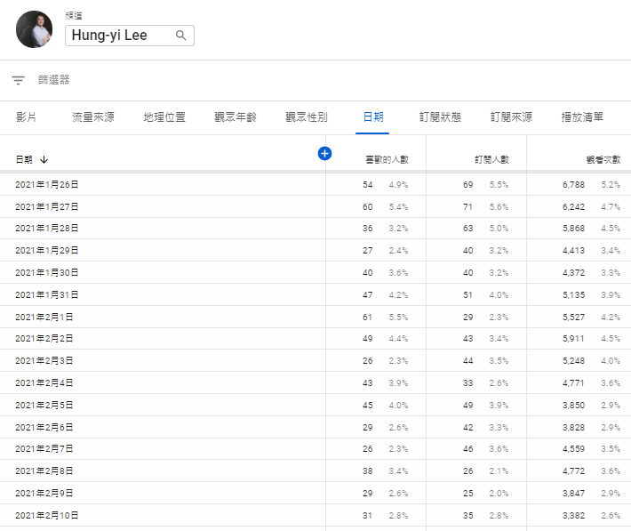
想要寻找的函数 …
$$y=f\left( \right)$$
第二天的观看次数

Slide 9
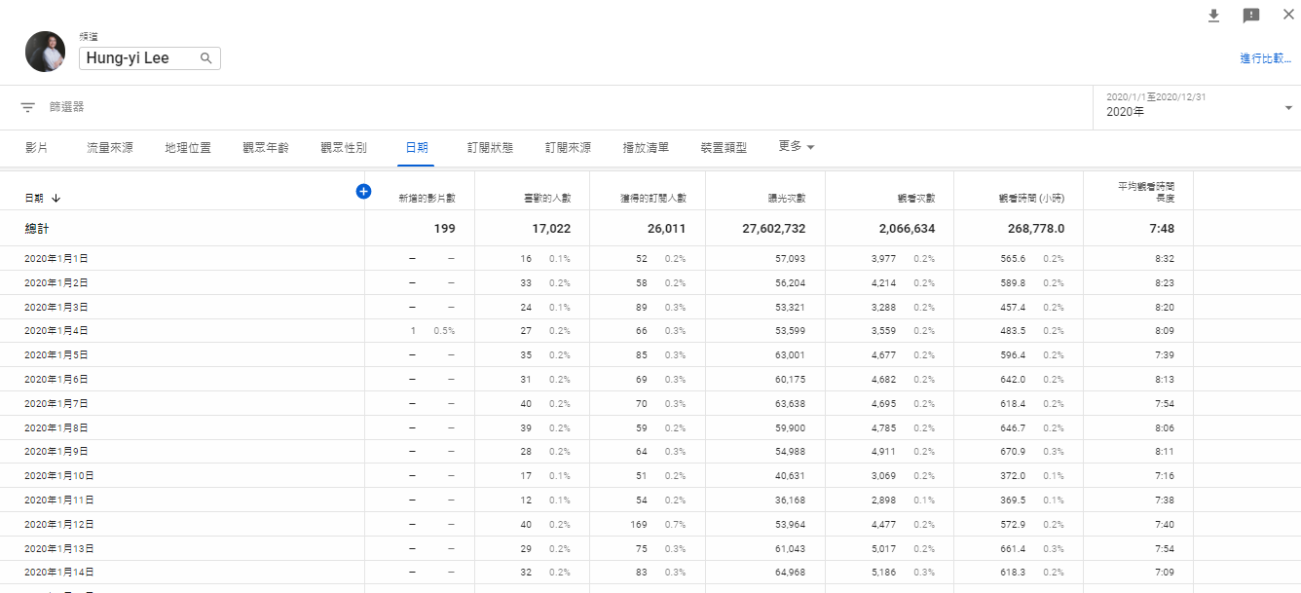

1. 带有未知参数的函数
$$y=f\left( \right)$$
猜测模型
$$y=b+wx_{1}$$
基于特定领域的知识
未来
$y:$ 明天观看次数， $x_{1}:$ 今天的观看次数
$w$ 和 $b$ 是未知参数 (从数据中学习)
权重
偏差

Slide 10









2. 定义 训练数据的Loss
Loss 也是一个未知参数的函数。
$$L\left(b,w\right)$$
Loss: 某一组参数的值好不好。
$$L\left(0.5k,1\right)$$
$$y=b+wx_{1}$$
$$y=0.5k+1x_{1}$$
这组参数如何呢？
日期 2017/01/01 – 2020/12/31
……
2017/01/01
01/02
01/03
2020/12/30
12/31
4.8k
4.9k
7.5k
3.4k
9.8k
$$\text{0}\text{.}\text{5}\text{k}\text{+}\text{1}x_{1}=y$$
5.3k
$$e_{1}$$
$$=\left|y−\hat{y}\right|$$
$$=0.4k$$
label
$$\hat{y}$$
4.9k
Notes:
Mean Square Error (MSE)

Slide 11





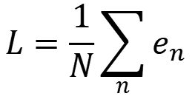
Loss 也是一个未知参数的函数。
2. 定义 训练数据的Loss
$$L\left(b,w\right)$$
Loss: 某一组参数的值好不好。
4.8k
4.9k
$$b+wx_{1}=y$$
$$L=\frac{1}{N}\sum_{n}{e_{n}}$$
Loss:
$$e_{1}$$
$$\hat{y}$$
4.9k
$$e=\left|y−\hat{y}\right|$$
$L$ 为平均绝对误差 (MAE)
$$e={\left(y−\hat{y}\right)}^{2}$$
$L$ 为均方误差 (MSE)
如果$y$和 $\hat{y}$ 都是概率分布s
则选用交叉熵

Slide 12
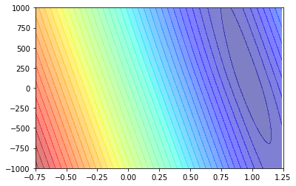




2. 定义 训练数据的Loss
Loss 也是一个未知参数的函数。
$$L\left(b,w\right)$$
Loss: 某一组参数的值好不好。
模型
$$y=b+wx_{1}$$
$$L小$$
$$b$$
误差曲面
$L大$
$$w$$
Notes:
MAE

Slide 13




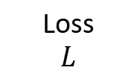

3. 最优化
$$w^{∗},b^{∗}=arg\min_{w,b}{L}$$
梯度下降
(随机) 选取一个初始值 $w^{0}$
$$\frac{∂L}{∂w}|_{w=w^{0}}$$
计算
Loss
$$L$$
负
增大 w
正
减小 w
$$w^{0}$$
$$w$$
Notes:
In this case, this optimization problem can be solved directly.

Slide 14

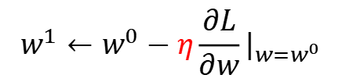



3. 最优化
$$w^{∗},b^{∗}=arg\min_{w,b}{L}$$
梯度下降
(随机) 选取一个初始值 $w^{0}$
$$\frac{∂L}{∂w}|_{w=w^{0}}$$
计算
Loss
$$L$$
$$w^{1}←w^{0}−η\frac{∂L}{∂w}|_{w=w^{0}}$$
$$η\frac{∂L}{∂w}|_{w=w^{0}}$$
$η$: 学习率
超参数（人工设定）
$$w^{0}$$
$$w^{1}$$
$$w$$
Notes:
Eta
In this case, this optimization problem can be solved directly.

Slide 15


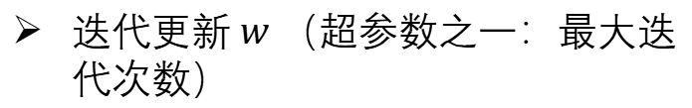
3. 最优化
$$w^{∗},b^{∗}=arg\min_{w,b}{L}$$
梯度下降
(随机) 选取一个初始值 $w^{0}$
$$\frac{∂L}{∂w}|_{w=w^{0}}$$
计算
Loss
$$L$$
$$w^{1}←w^{0}−η\frac{∂L}{∂w}|_{w=w^{0}}$$
迭代更新 $w$ （超参数之一：最大迭代次数）
局部最小
全局最小
$$w^{0}$$
$$w^{1}$$
$$w^{2}$$
$$w^{T}$$
$$w$$
Notes:
In this case, this optimization problem can be solved directly.

Slide 16




3. 最优化
模型
$$y=b+wx_{1}$$
$$w^{∗},b^{∗}=arg\min_{w,b}{L}$$
计算 ${∂L}/{∂w}$, ${∂L}/{∂b}$
$$w^{∗}=0.97,b^{∗}=0.1k$$
$$b$$
$$L\left(w^{∗},b^{∗}\right)=0.48k$$
$(−η{∂L}/{∂w}$, $−η{∂L}/{∂b})$
计算 ${∂L}/{∂w}$, ${∂L}/{∂b}$
$$w$$

Slide 17
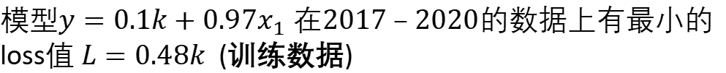



机器学习貌似如此简单 ……
步骤 1: 带未知数的函数
步骤 2: 从训练数据定义Loss函数
步骤 3: 最优化
$$w^{∗}=0.97,b^{∗}=0.1k$$
$$y=b+wx_{1}$$
$$L\left(w^{∗},b^{∗}\right)=0.48k$$
训练
$模型y=0.1k+0.97x_{1}$ $在2017 – 2020的数据上$有最小的loss值 $L=0.48k$ (训练数据)
模型在2021的数据上如何呢？ (训练中没见过的数据)?
$L′=0.58k$

Slide 18
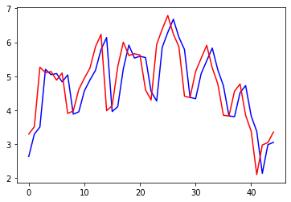

Red: 真实的观看次数
blue: 估计的观看次数
$$y=0.1k+0.97x_{1}$$
观看次数(k)
2021/01/01
2021/02/14

Slide 19




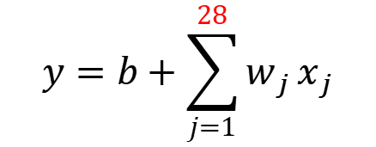
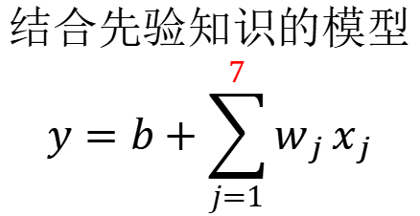

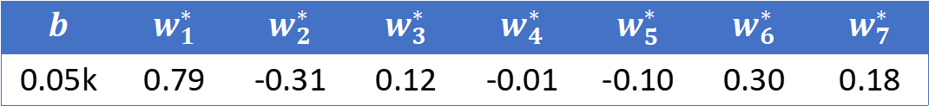


2017 - 2020
2021
$$y=b+wx_{1}$$
$L=0.48k$
$L′=0.58k$
$$结合先验知识的模型$$
$$y=b+\sum_{j=1}^{7}{w_{j}}x_{j}$$
2017 - 2020
2021
$L=0.38k$
$L′=0.49k$
$$b$$ | $$w_{1}^{∗}$$ | $$w_{2}^{∗}$$ | $$w_{3}^{∗}$$ | $$w_{4}^{∗}$$ | $$w_{5}^{∗}$$ | $$w_{6}^{∗}$$ | $$w_{7}^{∗}$$
0.05k | 0.79 | -0.31 | 0.12 | -0.01 | -0.10 | 0.30 | 0.18
$$y=b+\sum_{j=1}^{28}{w_{j}}x_{j}$$
2017 - 2020
2021
$L=0.33k$
$L′=0.46k$
$$y=b+\sum_{j=1}^{56}{w_{j}}x_{j}$$
2017 - 2020
2021
$L=0.32k$
$L′=0.46k$
线性模型

Slide 20




线性模型太简单 … 我们需要更加复杂的模式。
$$y$$
不同的 $w$
不同的 $b$
$$x_{1}$$
$$x_{1}$$
线性模型有很大的局限性。
模型的Bias
需要一个更加复杂（灵活）的模型！
Notes:
How to fit this one?
The summation of the blue functions is the green one.

Slide 21
红色曲线 =
常数 +
一 组 之和
$$y$$
1
3
0
$$x_{1}$$
$$x_{1}$$
2
Notes:
How to fit this one?
The summation of the blue functions is the green one.
Is it a

Slide 22
所有的分段曲线
=
常数 +
一组
更多的分段需要更多的

Slide 23
用分段线性曲线近似连续曲线。
$$y$$
$$x_{1}$$
为了得到好的近似，我们需要足够多的分段。
Notes:
How to fit this one?

Slide 24



一组
红色曲线 =
常数 +
如何表达这个函数
Hard Sigmoid
$$x_{1}$$
Sigmoid 函数
$$y=c\frac{1}{1+e^{−\left(b+wx_{1}\right)}}$$
$$=c sigmoid\left(b+wx_{1}\right)$$
$$x_{1}$$
Notes:
Hard

Slide 25
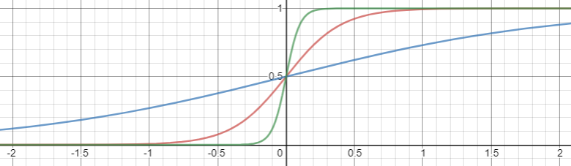
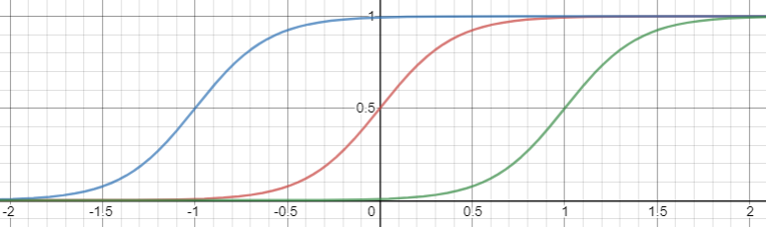
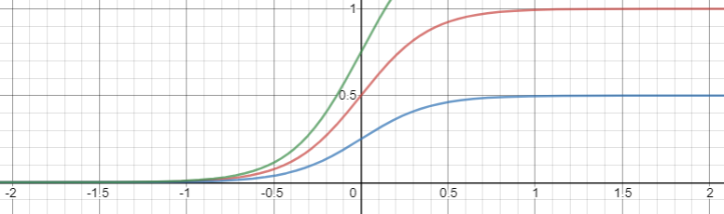



Different $w$
Change slopes
Different $b$
Shift
Different $c$
Change height

Slide 26
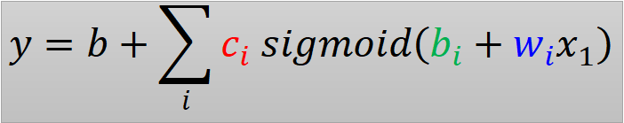



一组
+ 常数
红色曲线 =
$$y$$
$$c_{1} sigmoid\left(b_{1}+w_{1}x_{1}\right)$$
1
$$c_{3} sigmoid\left(b_{3}+w_{3}x_{1}\right)$$
3
0
$$x_{1}$$
$$y=b+\sum_{i}{c_{i} sigmoid\left(b_{i}+w_{i}x_{1}\right)}$$
$$x_{1}$$
0
1
+
2
+
3
$$c_{2} sigmoid\left(b_{2}+w_{2}x_{1}\right)$$
2
Notes:
How to fit this one?
The summation of the blue functions is the green one.

Slide 27
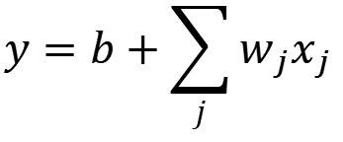
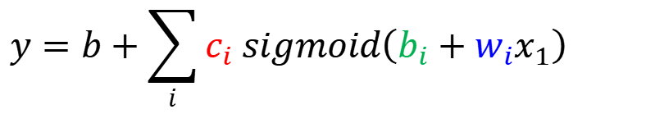
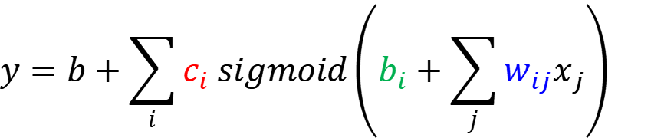
新模型: 更多特征
$$y=b+wx_{1}$$
$$y=b+\sum_{i}{c_{i} sigmoid\left(b_{i}+w_{i}x_{1}\right)}$$
$$y=b+\sum_{j}{w_{j}x_{j}}$$
$$y=b+\sum_{i}{c_{i} sigmoid\left(b_{i}+\sum_{j}{w_{ij}x_{j}}\right)}$$

Slide 28















$$y=b+\sum_{i}{c_{i} sigmoid\left(b_{i}+\sum_{j}{w_{ij}x_{j}}\right)}$$
$$j:1,2,3$$
特征个数
$$i:1,2,3$$
sigmoid的个数
1
$$r_{1}=$$
$$b_{1}+w_{11}x_{1}+w_{12}x_{2}+w_{13}x_{3}$$
+
$$w_{11}$$
$$b_{1}$$
$$w_{12}$$
$$x_{1}$$
$w_{ij}$: 特征$x_{j}$对第i个sigmoid的权重
1
$$w_{13}$$
2
$$x_{2}$$
$$r_{2}=$$
$$b_{2}+w_{21}x_{1}+w_{22}x_{2}+w_{23}x_{3}$$
+
1
$$x_{3}$$
3
$$r_{3}=$$
$$b_{3}+w_{31}x_{1}+w_{32}x_{2}+w_{33}x_{3}$$
+
1

Slide 29



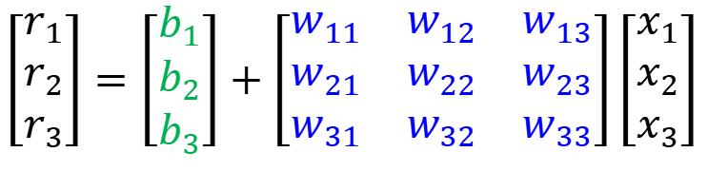



$$y=b+\sum_{i}{c_{i} sigmoid\left(b_{i}+\sum_{j}{w_{ij}x_{j}}\right)}$$
$$i:1,2,3$$
$$j:1,2,3$$
$$r_{1}=b_{1}+w_{11}x_{1}+w_{12}x_{2}+w_{13}x_{3}$$
$$r_{2}=b_{2}+w_{21}x_{1}+w_{22}x_{2}+w_{23}x_{3}$$
$$r_{3}=b_{3}+w_{31}x_{1}+w_{32}x_{2}+w_{33}x_{3}$$
$$\left[\begin{aligned}r_{1} \\ r_{2} \\ r_{3}\end{aligned}\right]=\left[\begin{aligned}b_{1} \\ b_{2} \\ b_{3}\end{aligned}\right]+\left[\begin{matrix}w_{11} & w_{12} & w_{13} \\ w_{21} & w_{22} & w_{23} \\ w_{31} & w_{32} & w_{33}\end{matrix}\right]\left[\begin{aligned}x_{1} \\ x_{2} \\ x_{3}\end{aligned}\right]$$
$$r$$
$$=$$
$$b$$
$$+$$
$$W$$
$$x$$

Slide 30









$$y=b+\sum_{i}{c_{i} sigmoid\left(b_{i}+\sum_{j}{w_{ij}x_{j}}\right)}$$
$$i:1,2,3$$
$$j:1,2,3$$
1
$$a_{1}$$
$$r_{1}$$
+
$$w_{11}$$
$$a_{1}=sigmoid\left(r_{1}\right)=\frac{1}{1+e^{−r_{1}}}$$
$$b_{1}$$
$$w_{12}$$
$$x_{1}$$
1
$$w_{13}$$
2
$$x_{2}$$
$$a_{2}$$
$$r_{2}$$
+
1
$$x_{3}$$
3
$$a$$
$$=σ\left( \right)$$
$$a_{3}$$
$$r_{3}$$
$$r$$
+
1

Slide 31









$$y=b+\sum_{i}{c_{i} sigmoid\left(b_{i}+\sum_{j}{w_{ij}x_{j}}\right)}$$
$$i:1,2,3$$
$$j:1,2,3$$
1
$$a_{1}$$
$$r_{1}$$
+
$$w_{11}$$
$$c_{1}$$
$$b_{1}$$
$$w_{12}$$
$$x_{1}$$
1
$$w_{13}$$
$$c_{2}$$
2
$$x_{2}$$
$$y$$
+
$$a_{2}$$
$$r_{2}$$
+
$$b$$
1
$$x_{3}$$
1
$$c_{3}$$
3
$$a_{3}$$
$$r_{3}$$
+
$$y$$
$$=$$
$$b$$
+
$$c^{T}$$
$$a$$
1

Slide 32











1
$$a_{1}$$
$$r_{1}$$
+
$$w_{11}$$
$$c_{1}$$
$$b_{1}$$
$$w_{12}$$
$$x_{1}$$
1
$$w_{13}$$
$$c_{2}$$
2
$$x_{2}$$
$$y$$
+
$$a_{2}$$
$$r_{2}$$
+
$$b$$
1
$$x_{3}$$
1
$$c_{3}$$
3
$$a_{3}$$
$$r_{3}$$
+
$$=$$
+
$$a$$
1
$$y$$
$$b$$
$$c^{T}$$
$$a$$
$$=σ\left( \right)$$
$$r$$
$$=$$
$$+$$
$$W$$
$$x$$
$$r$$
$$b$$

Slide 33

1
$$a_{1}$$
$$r_{1}$$
+
$$w_{11}$$
$$c_{1}$$
$$b_{1}$$
$$w_{12}$$
$$x_{1}$$
1
$$w_{13}$$
$$c_{2}$$
2
$$x_{2}$$
$$y$$
+
$$a_{2}$$
$$r_{2}$$
+
$$b$$
1
$$x_{3}$$
1
$$c_{3}$$
3
$$a_{3}$$
$$r_{3}$$
+
1
$$y$$
$$=$$
+
+
$$W$$
$$x$$
$$σ\left( \right)$$
$$b$$
$$c^{T}$$
$$b$$

Slide 34
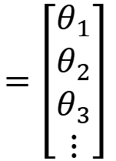

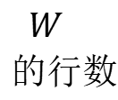
带有未知参数的函数
$$y$$
$$=$$
+
+
$$W$$
$$x$$
$$σ\left( \right)$$
$$b$$
$$c^{T}$$
$$b$$
$$x$$
feature
$$W$$
$$的行数$$
……
$$=\left[\begin{aligned}θ_{1} \\ θ_{2} \\ θ_{3} \\ ⋮\end{aligned}\right]$$
未知参数
$$θ$$
$$W$$
$$b$$
$$c^{T}$$
$$b$$

Slide 35


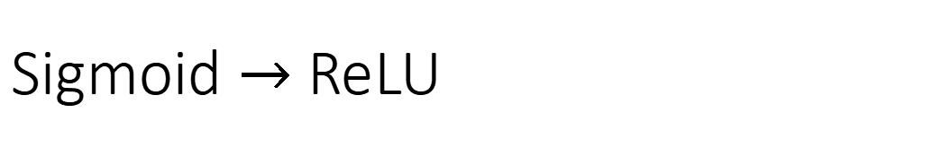
Sigmoid $→$ ReLU
如何描述这个 函数?
$$x_{1}$$
Rectified Linear Unit (ReLU)
$$c max\left(0,b+wx_{1}\right)$$
$$x_{1}$$
$$c′ max\left(0,b′+w′x_{1}\right)$$

Slide 36
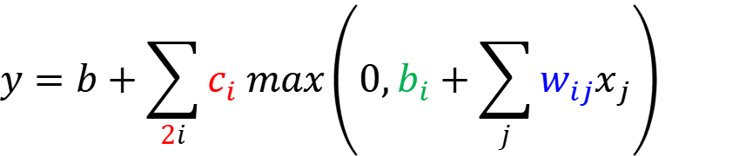
Sigmoid $→$ ReLU
$$y=b+\sum_{i}{c_{i} sigmoid\left(b_{i}+\sum_{j}{w_{ij}x_{j}}\right)}$$
激活函数
$$y=b+\sum_{2i}{c_{i} max\left(0,b_{i}+\sum_{j}{w_{ij}x_{j}}\right)}$$
哪个更好?

Slide 37




+
$$a_{1}$$
+
$$x_{1}$$
1
1
$$x_{2}$$
+
$$a_{2}$$
+
1
or
1
$$x_{3}$$
……
+
$$a_{3}$$
+
1
1
$$a′$$
+
$$a$$
$$a$$
+
$$x$$
$$σ\left( \right)$$
$$σ\left( \right)$$
$$W$$
$$W′$$
$$=$$
$$=$$
$$b′$$
$$b$$

Slide 38
隐层
隐层
+
$$a_{1}$$
+
$$x_{1}$$
1
1
$$x_{2}$$
+
$$a_{2}$$
+
1
1
$$x_{3}$$
……
+
$$a_{3}$$
+
神经元
1
1
神经网络
许多层意味着 Deep
Deep Learning

Slide 39

PartⅡ 电力系统中的机器学习

Slide 40
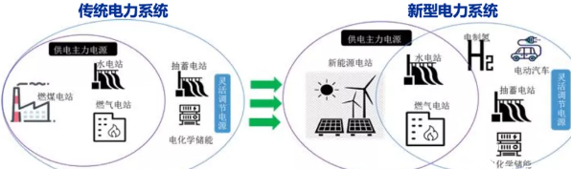
电源组成
网架规模
负荷特性
不确定性
复杂性
非线性
可靠、高效的数据信息采集、存储和处理能力。
如何利用新手段、新技术，构建更加完善和灵活的电网分析与控制方法？

Slide 41
模型驱动与数据驱动
相结合的电力系统分析方法
知识方法：机理模型的形式一般由功能和需求的特点决定。（推理预测未知现象）
数据方法：样本数据决定了经验模型的功能。（数据关联关系存在一定的模糊性）

Slide 42
1、数据与物理驱动方法的典型联合模式
数据驱动的经验模型修正物理驱动的机理模型的输出结果，提高结果准确性。
将数据与物理方法结果综合处理（h）后作为最终的输出结果。

Slide 43
1、模型驱动与数据驱动相结合的电力系统分析
以已知的物理机理模型为基础，去指导构建合理的数据驱动经验模型，如将规则体现在训练目标中。
通过数据方法去修正或替代物理机理模型的相关模块或
参数。

Slide 44
2、基于串行的预测-校正方式的电网暂态频率特征预测方法
2.1 机理模型：SFR 单机等值模型
该模型将全网发电机/负荷等值成单机带集中负荷模型，忽略了网络拓扑、发电机/负荷的电压无功动态特性，调速器-原动机模型中较小的时间常数环节、限幅环节和非线性环节，从而获得系统受扰后频率响应的解析解。
输入：扰动功率 Pd，表示系统不平衡功率
输出：系统频率变化量∆ω

Slide 45
2、基于串行的预测-校正方式的电网暂态频率特征预测方法
2.1 机理模型：SFR 单机等值模型
H =等值的惯性时间常数；
D =等值阻尼的系数；
R =等值的系统调差系数；
F_{H}=等值再热机组高压缸容量系数；T_{R} =等值再热时间常数；
K_{m} 为旋转备用容量及系统功率因数有关的常数。
功率扰动Pd采用阶跃函数P_{d}=P_{Step}u(t), P_{Step} 为扰动的幅值，u(t)为单位阶跃函数。则模型输出为：
时域

Slide 46
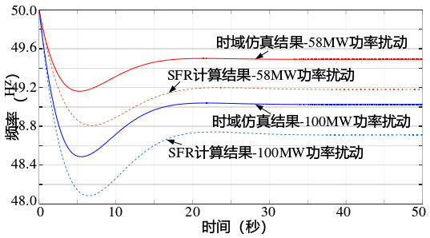
2、基于串行的预测-校正方式的电网暂态频率特征预测方法
以标准 WSCC 9 节点系统为例，设置 0s 时，母线 5 分别发生100MW 和 58MW 的功率扰动，SFR 模型和时域仿真结果对比如下图所示
模型与实际频率响应曲线还存在差距！

Slide 47
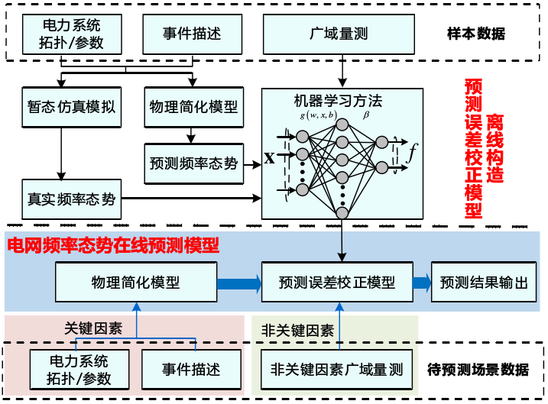
2、基于串行的预测-校正方式的电网暂态频率特征预测方法
2.2 基于极限学习机（ELM）的系统频率响应校正模型

Slide 48
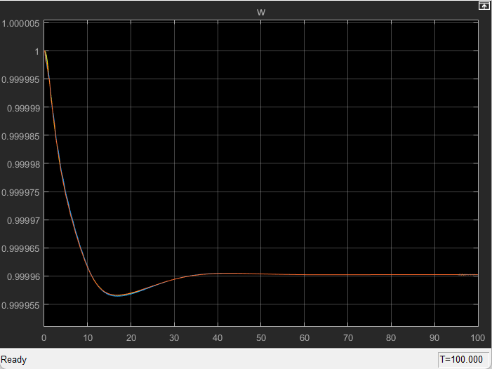
2.2 基于极限学习机（ELM）的系统频率响应校正模型
SFR 模型→频率的时域解析式。功率扰动后，系统频率将发生波动，其动态特性的主要特征可通过三个变量描述：
1）频率变化极值；
2）极值出现时间；
3）频率稳态值。

Slide 49
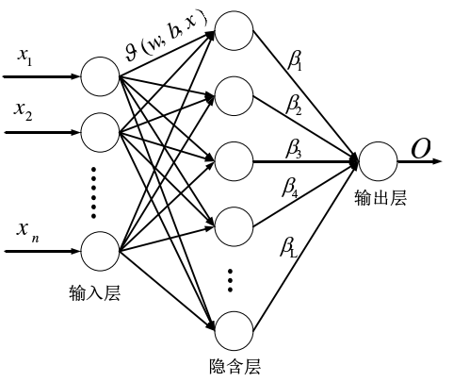
2.2 基于极限学习机（ELM）的系统频率响应校正模型
输入x_{i} =[x_{i1},x_{i2},…x_{in}]^{T}∈R^{n} ，包括：
1）SFR模型惯量中心频率变化极值；
2）SFR模型极值出现时刻；
3）SFR模型频率稳态值；
4）量测的发电机和负荷母线注入有功、无功数据以及不平衡功率值。
真实输出（label）t_{i}=[t_{i1},t_{i2},…t_{im}]^{T}∈R^{m} 为频率态势特征预测信息：
1）频率变化极值；
2）极值出现时刻；
3）频率稳态值。

Slide 50
2.2 基于极限学习机（ELM）的系统频率响应校正模型
对于N个任意不同的样本(x_{i},t_{i})，当隐层单元数为C，激活函数为 g(x)时，ELM如下式：
w_{i} =[w_{i1},w_{i2},…w_{in}]^{T}是连接输入特征和第 i 个隐层单元的权重向量（n=8）；
β_{i} =[β_{i1},β_{i2},…β_{im}]^{T}是连接第 i 个隐层单元和输出结果的权重向量（m=3）；
b_{i} 是第 i 个隐层单元的偏置；
w_{i}•x_{j}代表二者内积。
LOSS：

Slide 51

2.2 基于极限学习机（ELM）的系统频率响应校正模型
LOSS：
$\tilde{Η}$为Moore-Penrose 广义逆

Slide 52
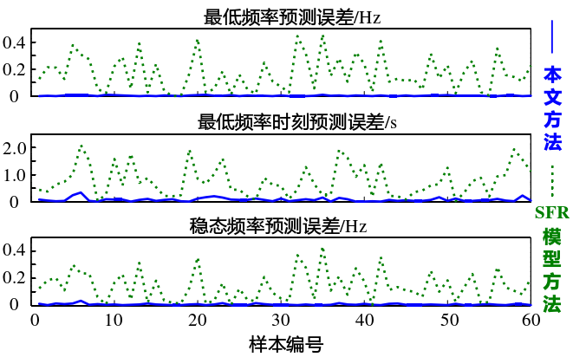
WSCC 9节点系统仿真结果
绝对误差对比

